Slide 1

ÔN TẬP CHƯƠNG IV

Slide 2


Chương IV chúng ta được học những gì?

Slide 3
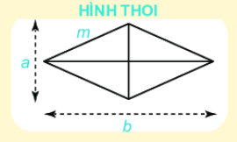
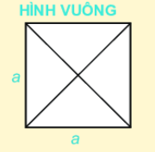

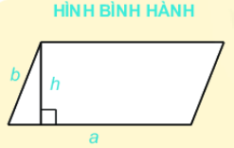
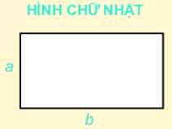
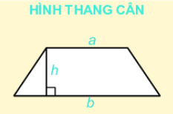
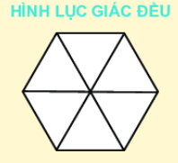
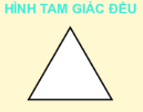

Slide 4
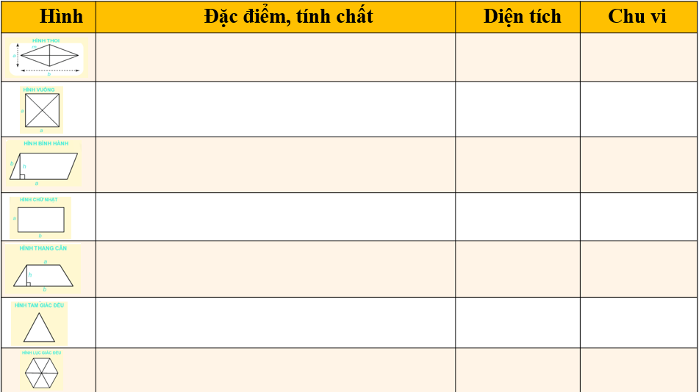
Bốn cạnh bằng nhau; Hai đường chéo vuông góc với nhau; Các cạnh đối song song với nhau; Các góc đối bằng nhau.
Bốn cạnh bằng nhau; Bốn góc bằng nhau và bằng 90⁰; Hai đường chéo bằng nhau.
Các cạnh đối bằng nhau; Các góc đối bằng nhau; Các cạnh đối song song và bằng nhau.
Bốn góc bằng nhau và bằng 90⁰; Các cạnh đối bằng nhau; Hai đường chéo bằng nhau.
Hai cạnh bên bằng nhau; Hai đường chéo bằng nhau; Hai cạnh đáy song song với nhau; Hai góc kề một đấy bằng nhau.
Ba cạnh bằng nhau; Ba góc bằng nhau và bằng 60⁰.
Sáu cạnh bằng nhau; Sáu góc bằng nhau, mỗi góc bằng 120⁰; Ba đường chéo chính bằng nhau.

Slide 5

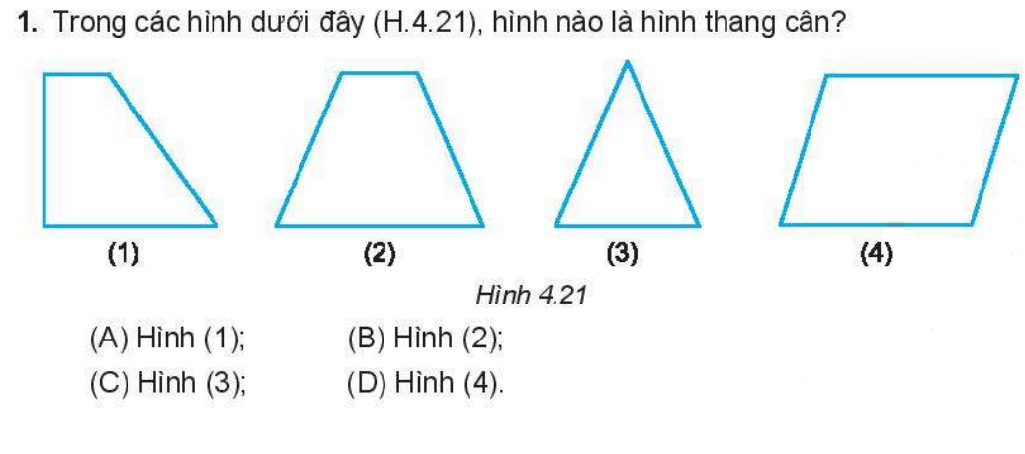

Slide 6

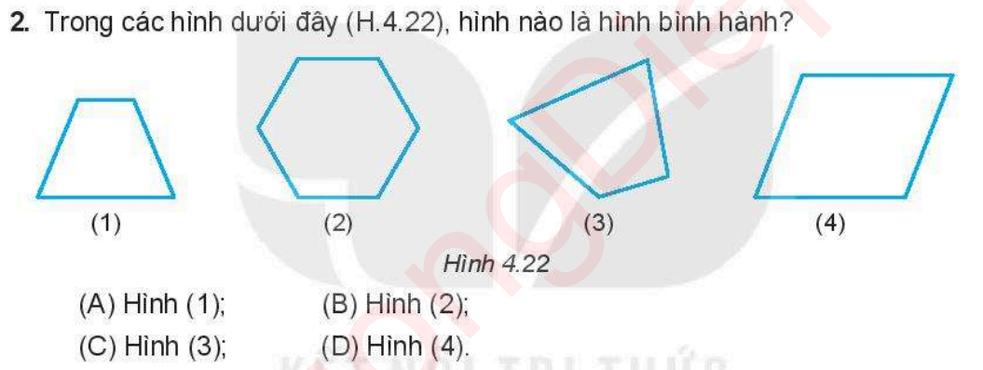

Slide 7

3. Khẳng định nào sau đây đúng?
Trong hình chữ nhật:
A. Bốn góc bằng nhau và bằng 60⁰.
B. Hai đường chéo không bằng nhau.
C. Bốn góc bằng nhau và bằng 90⁰.
D. Hai đường chéo song song với nhau.

Slide 8

4. Khẳng định nào sau đây là đúng?
Trong hình lục giác đều:
A. Các góc bằng nhau và bằng 90⁰.
B. Đường chéo chính bằng đường chéo phụ.
C. Các góc bằng nhau và bằng 60⁰.
D. Các đường chéo chính bằng nhau.

Slide 9

5. Khẳng định nào sau đây là sai?
A. Hai đường chéo của hình vuông bằng nhau.
B. Hai góc kề một đáy của hình thang cân bằng nhau.
C. Trong hình thoi, các góc đối không bằng nhau.
D. Trong hình chữ nhật, hai đường chéo cắt nhau tại trung điểm của mỗi đường.

Slide 10

6. Hình vuông có cạnh 10 cm thì chu vi của nó là:
A. 100 cm²
B. 40 cm
C. 40 cm²
D. 80 cm

Slide 11

7. Hình chữ nhật có diện tích 800 m², độ dài một cạnh là 40 m thì chu vi của nó là:
A. 100 m
B. 60 m
C. 120 m
D. 1600 m

Slide 12

8. Hình thoi có độ dài hai đường chéo lần lượt là 6 cm, 8 cm thì diện tích của nó là:
A. 48 cm²
B. 14 cm²
C. 7 cm²
D. 24 cm²

Slide 13

9. Hình bình hành có độ dài một cạnh bằng 10 cm và chiều cao tương ứng bằng 5 cm thì diện tích của hình bình hành đó là:
A. 50 cm
B. 50 cm²
C. 25 cm²
D. 30 cm²

Slide 14

10. Hình thang cân có độ dài hai đáy lần lượt là 4 cm, 10 cm và chiều cao bằng 4 cm thì diện tích của hình thang cân đó là:
A. 14 cm²
B. 56 cm²
C. 28 cm²
D. 160 cm²

Slide 15

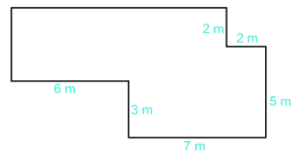
4.34 (SGK/105): Một mảnh vườn có hình dạng như hình dưới đây. Tính diện tích mảnh vườn.

Slide 16

2
1
3
Cách 1

Slide 17

Cách 2

Slide 18

Cách 3

Slide 19

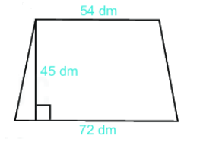
4.36 (SGK – 104): Bản thiết kế một bên hiên nhà được biểu thị ở hình sau. Nếu chi phi làm mỗi 9 dm² hiên là 103 nghìn đồng thì chi phí của cả hiên nhà sẽ là bao nhiêu?
B1
Tính diện tích hiên nhà
B2
Lấy S : 9 =?
B3
Lấy kết quả bước 2 x 103

Slide 20
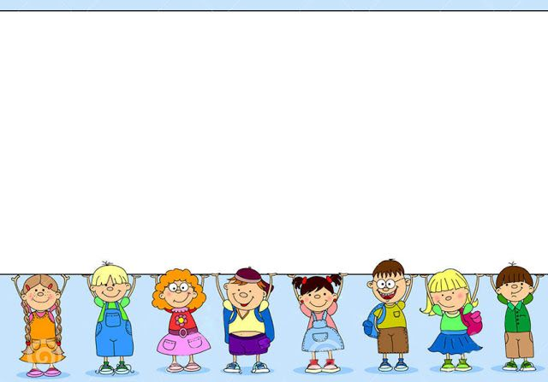
*Hướng dẫn về nhà
- Ôn tập lại lý thuyết theo SGK và các dạng bài tập đã chữa.
- BTVN: Bài 4.36 và các bài tập còn lại (SGK + SBT).

Slide 21

Thank you!

